Slide 1
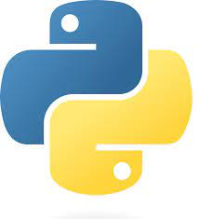

Python e R
Fundamentais para ciência de dados, pela facilidade de aprendizado, ecossistema de bibliotecas e versatilidade
Faça Manipulação de dados com bibliotecas como Pandas, Pyspark e Numpy.
Crie Visualizações de dados usando bibliotecas como Matplotlib e Seaborn.
Domine as estruturas de controle de fluxo, como condicionais e loops
Aprofunde-se em funções e módulos para escrever código modular e reutilizável.

Slide 2
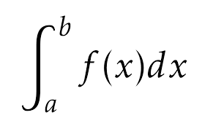
Matemática
Álgebra linear e cálculo para entender algoritmos de aprendizado de máquina.
Faça exercícios, foque em Resolução de Problemas para aprimorar o Pensamento Analítico
Busque Entender a matemática de Algoritmos como KNN, árvores de decisão, Naive Bayes, SVM, redes neurais.
Estude e pratique Manipulações de dados em matrizes e vetores, fundamentais para a ciência de dados

Slide 3
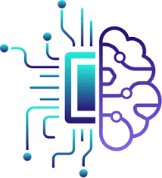
Machine Learning
Permite criar algoritmos que podem aprender com dados, fazer previsões e tomar decisões, tornando-o central para a ciência de dados.
Estude algoritmos de aprendizado supervisionado, como regressão linear, regressão logística, k-NN, árvores de decisão, SVM e redes neurais, para resolver problemas de classificação e regressão.
Explore algoritmos de aprendizado não supervisionado, como k-Means, agrupamento hierárquico, análise de componentes principais (PCA) e decomposição de valores singulares (SVD) para tarefas de clusterização e redução de dimensionalidade.
Aprenda técnicas de pré-processamento de dados, seleção de características e avaliação de modelos.

Slide 4
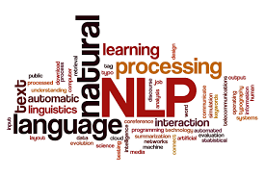
Processamento de Linguagem
Natural
Processar, analisar e entender texto, permitindo tarefas como análise de sentimento, classificação de texto e geração de texto
Estude técnicas de pré-processamento de texto, como tokenização e lematização.
Aprenda a extrair recursos de texto, como vetores de palavras (word embeddings).
Explore modelos de classificação de texto, modelagem de tópicos e análise de sentimento.

Slide 5
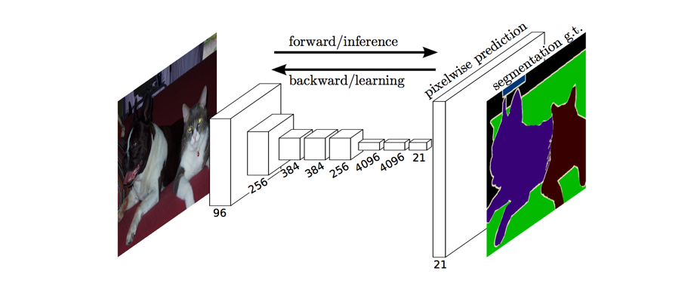
Análise de Imagens
Classificação de imagens e reconhecimento de objetos
Familiarize-se com técnicas de pré-processamento de imagens, como redimensionamento e normalização.
Estude redes neurais convolucionais (CNNs) para tarefas de classificação e detecção de objetos.
Aprenda a usar pré-treinamento e transferência de aprendizado para problemas de visão computacional.

Slide 6
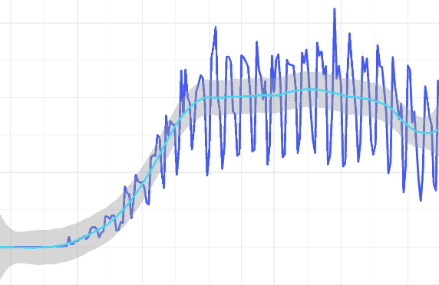
Análise de Séries Temporais
Aplicada em previsão de demanda, análise de dados financeiros, monitoramento de sensores e previsão de eventos futuros
Estude técnicas para análise e previsão de dados sequenciais, como ARIMA, modelos de suavização exponencial e redes neurais recorrentes (RNNs).
Aprenda a lidar com séries temporais que têm mais de uma variável, usando modelos VAR (Vector Autoregression) e VECM (Vector Error Correction Model).

Slide 7
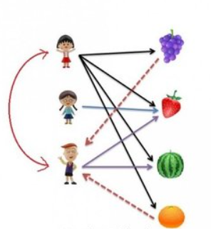
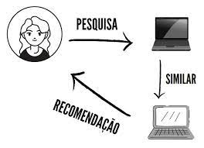
Sistemas de Recomendação:
Usados em plataformas de streaming, comércio eletrônico e aplicativos para fornecer recomendações personalizadas aos usuários
Aprenda sobre métodos de filtragem colaborativa e recomendações baseadas em conteúdo.
Estude métricas voltadas para avaliar sistemas de recomendação, como NDCG e precision@k.

Slide 8
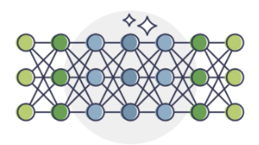
Deep Learning
Uma abordagem avançada de Aprendizado de Máquina, usada em visão computacional, processamento de linguagem natural e muito mais
Estude as redes neurais convolucionais (CNNs) e redes neurais recorrentes (RNNs).
Estude arquiteturas avançadas, como redes generativas adversariais (GANs) e Transformers.

Slide 9
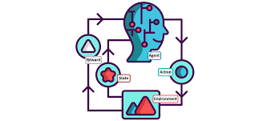
Reinforcement Learning
Aplicado em jogos, controle de robôs e otimização de recursos para aprender com base nas interações com um ambiente
Entenda a estrutura do Aprendizado por Reforço e como agentes interagem com ambientes para aprender através de tentativa e erro.
Estude algoritmos populares de RL, como Q-learning e Deep Q Networks (DQNs)

Slide 10
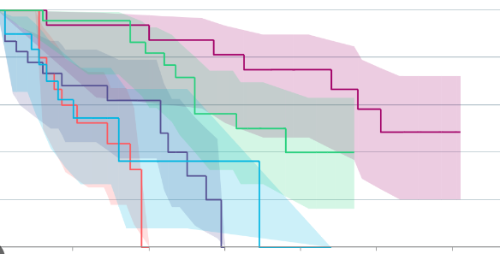
Análise de Sobrevivência
Usado em estudos de sobrevivência, como em medicina, para analisar o tempo até o evento de interesse ocorrer
Estude modelos não-paramétricos, como Kaplan-Meier e Nelson-Aalen
Estude o modelo semi-paramétrico de riscos proporcionais de Cox.
Estude modelos paramétricos, como o modelo de Weibull, Exponencial e Log-logístico.

Slide 11
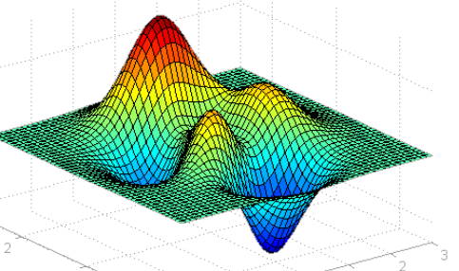
Otimização
Aplicada em diversos problemas, como ajuste de parâmetros de modelos e maximização de recursos
Estude a otimização de funções com apenas uma variável, focando em métodos como o Método da Bissecção e Método da Newton-Raphson.
Aprofunde-se na otimização de funções com várias variáveis, explorando métodos como Gradiente Descendente e Métodos Quase-Newton.
Aprenda a otimizar funções sujeitas a restrições, como restrições lineares e não lineares, usando o Método dos Multiplicadores de Lagrange e outros métodos.
Estude técnicas para encontrar o mínimo global de funções não convexas, como algoritmos genéticos e outras meta-heurísticas.

Slide 12
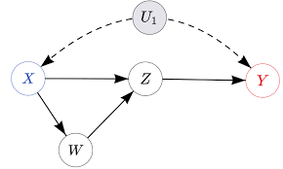
Modelos Causais
Usados para entender as relações de causa e efeito entre variáveis em um sistema
Entenda os conceitos fundamentais de causalidade, como variáveis causais, efeitos causais e o problema da inferência causal.
Aprenda a representar relações causais usando DAGs e a usar regras de manipulação de grafos para identificar relações causais.
Estime Efeitos Causais a partir de dados observacionais e experimentais, como Métodos de Pareamento (Matching) e Modelos de Propensão.
Aprenda sobre algoritmos de aprendizado de máquina para inferência causal, como Florestas Causais e Máquinas de Aprendizado de Causas (Causal Inference Machines).

Slide 13
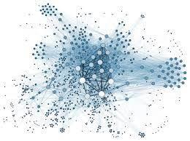
Grafos
Usados para modelar redes complexas, como redes sociais, sistemas de transporte e redes de distribuição
Veja exemplos práticos de como os grafos são usados em ciência de dados, como em redes sociais, análise de conexões e otimização de caminhos.
Estude algoritmos clássicos de grafos, como Busca em Largura (BFS) e Busca em Profundidade (DFS), além de algoritmos de caminhos mais curtos, como Dijkstra e Bellman-Ford.
Aprofunde-se em conceitos de redes complexas, como coeficiente de agrupamento, centralidade e detecção de comunidades.

